Slide 1
零售管理、批发和物流
营销管理（中国版）
第14章
菲利普·科特勒 - 凯文·莱恩·凯勒 - 卢泰宏

Slide 2
本章问题
营销中间商的主要类别有哪些？
这些营销中间商需要作哪些营销决策？
零售、批发和物流领域的主要发展趋势是什么？
Copyright © 2009 Pearson Education, Inc. Publishing as Prentice Hall 14-<number>

Slide 3
本章内容
零售
批发
市场物流
飒拉
  小案例：Trader Joe’s
  小案例：耐克
创新营销：
塔吉特
创新营销：
台湾7-11便利店
创新营销：
乐购
营销在中国：
沃尔玛和家乐福在中国
本章案例：国美
Copyright © 2009 Pearson Education, Inc. Publishing as Prentice Hall 14-<number>

Slide 4
新的零售环境
自由品牌的发展
新的零售形式和组合形式
不同零售形式之间的竞争日趋激烈
记性零售商的增长，中档市场零售商的衰落
科技的投资日渐增多
主要零售商的全球扩张
Copyright © 2009 Pearson Education, Inc. Publishing as Prentice Hall 14-<number>

Slide 5
主要的零售店类型
专业商店
百货商店
超级市场
便利店
折扣店
折价零售店
超级商店
目录商店
Copyright © 2009 Pearson Education, Inc. Publishing as Prentice Hall 14-<number>

Slide 6
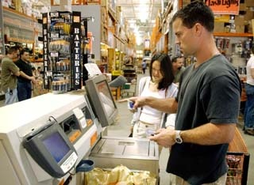
零售服务的水平
自助服务
自选零售
有限服务
完全服务
Copyright © 2009 Pearson Education, Inc. Publishing as Prentice Hall 14-<number>

Slide 7
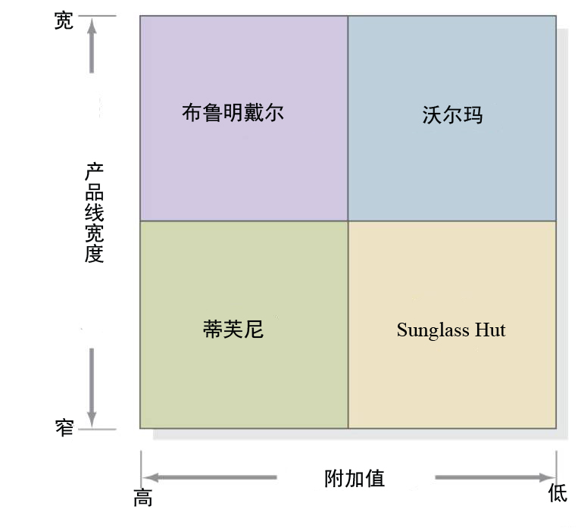
零售定位图
Copyright © 2009 Pearson Education, Inc. Publishing as Prentice Hall 14-<number>

Slide 8
无店铺零售商
直销
直复营销
自动售货机
购物服务
Copyright © 2009 Pearson Education, Inc. Publishing as Prentice Hall 14-<number>

Slide 9
零售组织
零售组织能实现多种规模经济性，如更强的购买力、更高的品牌认可，以及训练更为有素的员工。
零售合作的主要类型包括合作连锁店、自愿连锁店、零售合作社、消费者合作社、特许经营组织，以及商业集团。
Copyright © 2009 Pearson Education, Inc. Publishing as Prentice Hall 14-<number>

Slide 10
特许经营的特征
特许者拥有商标或服务标记，并将其授予特许加盟者使用，以赚取特许使用金。
特许加盟者出花钱以成为该系统中一员。
特许者向特许加盟者提供业务经营系统。
Copyright © 2009 Pearson Education, Inc. Publishing as Prentice Hall 14-<number>

Slide 11
零售商的营销决策
目标市场
产品品种
采购
价格
服务
Copyright © 2009 Pearson Education, Inc. Publishing as Prentice Hall 14-<number>

Slide 12
零售商的服务决策
店铺氛围
商店活动
传播
店址
Copyright © 2009 Pearson Education, Inc. Publishing as Prentice Hall 14-<number>

Slide 13
零售商品类管理
确定品类
确定角色
绩效评估
设置目标
选择受众
制定策略
执行计划
Copyright © 2009 Pearson Education, Inc. Publishing as Prentice Hall 14-<number>

Slide 14

零售商服务组合
售前服务
售后服务
辅助服务
Copyright © 2009 Pearson Education, Inc. Publishing as Prentice Hall 14-<number>

Slide 15

选址决策
中心商业区
地区购物中心
社区购物中心
商业街
大型商场或建筑物
Copyright © 2009 Pearson Education, Inc. Publishing as Prentice Hall 14-<number>

Slide 16
批发商的职能
销售和促销
采购和置办多种商品
分装
仓储
运输
融资
风险承担
市场信息
管理服务和建议
相对于制造商，零售商履行这些职能的效果
更好，且成本更低。
Copyright © 2009 Pearson Education, Inc. Publishing as Prentice Hall 14-<number>

Slide 17
批发商的主要类型
商业批发商
完全服务批发商
有限服务批发商
经纪人和代理人
制造商
专业批发商
Copyright © 2009 Pearson Education, Inc. Publishing as Prentice Hall 14-<number>

Slide 18
市场物流计划
确定公司对其顾客的价值主张
决定最好的渠道设计和网络战略
制定优越的运作方案
执行方案
Copyright © 2009 Pearson Education, Inc. Publishing as Prentice Hall 14-<number>

Slide 19
市场物流
销售预测
配送安排
生产计划
产成品的存货决策
包装
内部仓库
发货室处理
现场仓库
顾客送货与服务
Copyright © 2009 Pearson Education, Inc. Publishing as Prentice Hall 14-<number>

Slide 20
市场物流决策
如何处理订单？
仓库地址应在哪？
应持有多少存货？
如何装运货物？
Copyright © 2009 Pearson Education, Inc. Publishing as Prentice Hall 14-<number>

Slide 21
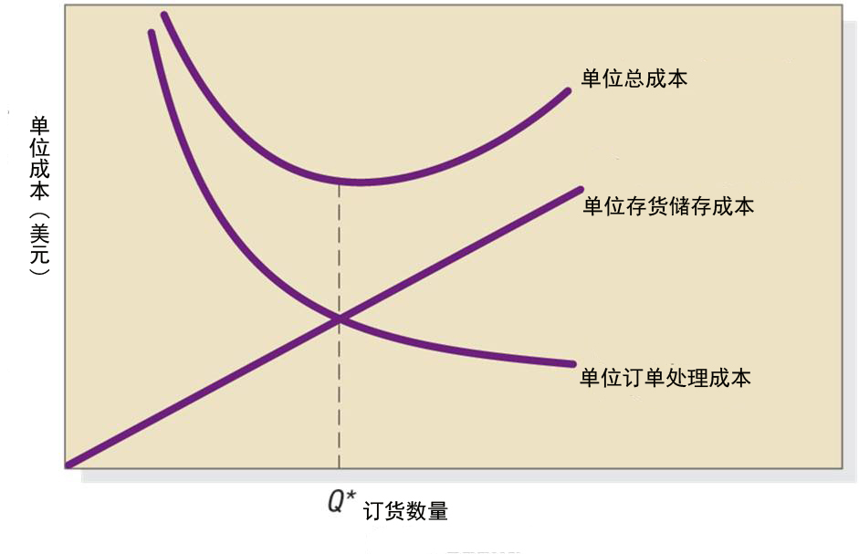
确定最佳订货量
Copyright © 2009 Pearson Education, Inc. Publishing as Prentice Hall 14-<number>

Slide 22
交通因素
速度
频率
可靠型
装载量
可用性
可追踪性
成本
物流效率的重大成就来自于信息技术的进步。
Copyright © 2009 Pearson Education, Inc. Publishing as Prentice Hall 14-<number>

Slide 23
营销讨论
店铺零售
对阵
无店铺零售
制造商应随心所欲地销售自有品牌，并将其作为收入的来源。
对阵
全国性的制造商不应该涉足自有品牌。
Copyright © 2009 Pearson Education, Inc. Publishing as Prentice Hall 14-<number>

Slide 24
案例讨论
飒拉
创新营销：
塔吉特
创新营销：
台湾7-11便利店
创新营销：
乐购
Copyright © 2009 Pearson Education, Inc. Publishing as Prentice Hall 14-<number>

Slide 25
案例讨论
营销在中国：
沃尔玛和家乐福在中国
本章案例：国美
Copyright © 2009 Pearson Education, Inc. Publishing as Prentice Hall 14-<number>

